Slide 1
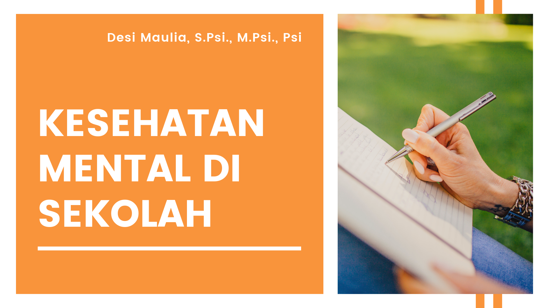

Slide 2
Pengantar
Dalam kesehariannya, banyak perilaku aneh /tidak sesuai norma yg ditampilkan siswa.
Contoh:
cara berpakaian yg tidak sesuai peraturan
gaya bicara yg aneh
gaya rambut acak – acakan,
berbagai bentuk kenakalan
dll
Bentuk perilaku yang ditampilkan mengarah pada kecenderungan penyakit mental

Slide 3
Surya (1982: 95) menjelaskan bentuk gejala ggn mental di sekolah yaitu:
Masalah Kesulitan Belajar
anak mengalami ggn mental seperti :
Adanya pertentangan batin
Konflik dengan orang tua
Merasa rendah diri akan menimbulkan ggn kesehatan pada mentalnya.
2. Masalah kenakalan remaja
Gejala keakalan remaja muncul dalam bentuk: sikap agresif, menganggu, pergaulan bebas, perkelahian, pembentukan gank, membuat corat – coret tidak senonoh, merusak sekolah, dll
Anak yg melakukan gejala kenakalan dapat diiperkirakan megalami ggn kesehatan mental.

Slide 4
3. Masalah disiplin
Anak yg bermental sehat akan menujukkan adanya disiplin secara sadar terhadap aturan yang diberikan.
Bentuk Gejala pelanggaran disiplin contohnya: datag terlambat, berbuat seeaknya, mencuri, mencotek dll
Masalah disiplin ini terjadi bukan karena anak tidak tahu aturan disiplin tetapai gelaja itu dilakukan sebagai protes terhadap ketidakseimbangan mentalnya.
Pelanggaran disiplin karena pelaku merasa tertekan, takut dan cemas.
4. Masalah ggn mental
Contoh: bersikap dingin, murung, selalu cemas, pesimis yang berlebihan, bertingkah laku histeris, gejala pemakaian narkotika, sering pingsan, acuh, mudah tersinggung dsb.

Slide 5
Ciri kesehatan mental pada anak (Surya: 1982):
Merasa bahwa anak – anak lain menyukainya
Merasa aman
Merasa tenang
Tidak takut sedirian
Dapat tertawa pada situasi lucu
Berbuat sesuai dengan umurnya
Menunjukkan sikap tenang

Slide 6
8. Tidak takut terhadap obyek tertentu
9. Senang bersekolah
10. Senang bermain
11. Mempunyai perasaan berkelompok
12. Merasa bagian dari kelompok
13. Periang dan optimis
14. Dapat tidur dengan baik
15. Dapat melupakan hal – hal yg salah tentang dirinya dll

Slide 7
A. Mental Hygiene di Sekolah
Didasarkan pd asumsi” perkembangan kesmen peserta didik dipengaruhi oleh iklim sosioemosional di sekolah”
Realitas di lapangan perhatian pentingnya kesadaran dan pemahaman terhadap kesehatan mental di lingkungan sekolah luput dari perhatian
Kurangnya pemahaman ttg kesmen peserta didik timbulnya maladjusment /tindakan penyimpangan dalam berbagai bentuk yg sangat merugikan.
Manifestasi berbagai gejala kesmen akan berpengaruh pada:
Pencapaian kogitif akademik berupa prestasi belajar (menurunnya daya tangkap, ketidakmampuan menyelesaikan tugas, nilai tdk memenuhi standar dll)
Berpengaruh pada perkembangan psikis yang tidak optimal pada siswa. ( tk.laku agresif, pergaulan bebas, kecemasan dll)

Slide 8
Upaya menerapkan Kesmen di lingkungan sekolah:
Menciptakan sutuasi sekolah yg dapat menimbulkan rasa betah bagi anak didik, baik secara sosial, fisik, maupun akademis.
Menciptakan suasana belajar yang menyenangkan bagi anak didik.
Usaha pemahaman anak didik secara menyeluruh baik prestasi, belajar, sosial maupun seluruh aspek pribadinya.
Menggunakan metode dan alat belajar yg dapat memotivasi belajar.
Ruang kelas yang memenuhi syarat kesehatan
Menggunakan prosedur evaluasi yg dpt membesarkan motivasi belajar
Menciptakan situasi sosial yg baik dan membantu perkembangan pribadi anak.
Tata tertib yg jelas dan dipahami anak
Penyesuaian program pendidikan dengan kebutuhan dan pribadi anak.
Teladan dari guru dalam setiap aspek pendidikan

Slide 9
KS dan saling pengertian dari para guru dalam melaksanakan kegiatan pendidikan di sekolah
Pelaksanaan program BK di sekolah yg dilakukan secara baik.
Situasi kepemimpinan yg penuh dan saling pengertian dan tanggung jawab baik pada murid maupun guru.
Hubungan erat dan penuh pengertian antara sekolah dengan ortu dan masy
KS yg baik dengan berbagai instansi yg berhubungan dengan masalah kesehatan
Pelaksanaan UKS termasuk usaha kesehatan mental
Penyediaan fasilitas belajar yang memadai

Slide 10
B. BENTUK GANGGUAN KESEHATAN MENTAL DI SEKOLAH
Berikut ini merupakan berbagai bentuk ggn kesehatan mental:
Gangguan Depresi
Sindroma UN
Gangguan kecemasan
Ggn Perilaku yang mengganggu

Slide 11
7. Gangguan makan
8. Gangguan eleminasi
9. Gangguan belajar dan komunikasi
10. Gangguan Afektif
11. Skizofrenia
12. Gangguan TIC

Slide 12
C. PENYEBAB GGN KESEHATAN MENTAL PADA ANAK
Penyebab secara pasti belum diketahui, namun penelitian menunjukkan bahwa kombinasi faktor keturunan, biologi, trauma psikologis, dan stres lingkungan mungkin terlibat.
Keturunan (Genetika)
Biologi (ggn mental dikaitan dgn ketidak seimbangan atau tidak bekerjanya dengan baik bahan kimia di otak (neurotransmitter)
Trauma Psikologis( penelantaran, kehilangan ortu)
Stres Lingkungan

Slide 13
D. CARA MENDIAGNOSIS GGN KESMEN PADA ANAK
Ggn kesmen pada anak dapat didiagnosis berdasarkan tanda – tanda dan gejala.
Mendiagnosa penyakit metal pada anak sangat sulit.
Perilaku anak menjadi sebuah gejala ketika sering terjadi, bertaha lama, terjadi pada usia yang tidak biasa, atau menyebabakan ggn yang signifikan terhadap anak dan kehidupan keluarga
Dokter evaluasi riwayat medis legkap dan pemeriksaan fisik
Psikiater dan psikolog menggunakan wawancara yg dirancang khusus dan alat penilaian untuk mengevaluasi ggn mental anak.

Slide 14
E. PENANGANAN GGN KESMEN PADA ANAK
Pilihan pengobatan yang paling umum:
Obat
Obat yg sering digunakan adl anti psikotik, anti depresan, obat anti kecemasan, stimulan dan obat – obatan untuk menstabilkan suasana hati.
2. Psikoterapi
Dilakukan oleh profesional kesehatan mental yang terlatih, berupaya,membatu menangani penyakit ssrg . Jenis psikoterapi yg digunakan untuk anak – anak yang mendukung, kogitif-perilaku, iterpersonal, kelompok, dan terapi keluarga.
3. Terapi kreatif
Art therapy dan play therapy dapat membantu terutama dengan anak – anak yag mengalami kesulitan dalam mengkomunikasikan pikiran dan perasaan mereka.

Slide 15
Isu Isu Perkembangan Kesehatan Mental
Di Dunia
Paradigma dalam upaya memahami manusia dalam ranah Psikologi Klinis dan Kesehatan, dimana dahulu lebih mengutamakan pemahaman akan makna penderitaan, kelemahan, dan gangguan yang mungkin dialami manusia.
tahun 2000, muncul pemahaman baru yang lebih mengutamakan keseimbangan dan lengkapnya kehidupan manusia itu sendiri sebagai subjek pembelajaran
Pandangan ini menggali sisi positif manusia sebagai upaya:
a. memahami dinamika kehidupan manusia
b. mengoptimalkan dan mencegah
c. intervensi terhadap gangguan.

Slide 16
Psikologi Positif (Positive Psychology)
Psikologi Positif disepakati sebagai isu penting di era Millenium (sekitar tahun 2000) oleh APA (American Psychologist Assosciation). Kajian mengenai Psikologi Positif disepakati masuk dalam ranah Kesehatan Mental (Mental Health) dan Kesejahteraan 18 Kesehatan Mental sebagai kajian lanjut pada ilmu gangguan mental (Psikologi Klinis).
Definisi Psikologi Positif
Tujuan Psikologi Positif
Ruang Lingkup Psikologi Positif
Assasmen dalam Psikologi Positif
Kebahagiaan
Kekuatan dan Kebajikan

Slide 17
Kesejahteraan Psikologis
(Psychological Well-being)
Kesejahteraan Psikologis merupakan gambaran kesehatan psikologis individu berdasarkan pemenuhan fungsi psikologis positif (Riff, dalam Papalia, 2000).
Kesejahteraan psikologis seringkali dimaknai sebagai seorang individu mengevaluasi dirinya.
Evaluasi yang bersifat kognitif
Evaluasi yang bersifat afektif,

Slide 18
DIMENSI DALAM KESEJAHTERAAN PSIKOLOGIS
Penerimaan diri, hubungan positif dengan orang lain, kemandirian, penguasaan lingkungan, tujuan hidup, pertumbuhan pribadi.
FAKTOR-FAKTOR PENGARUH
Usia, jenis kelamin, pendapatan dan status sosial-ekonomi, pendidikan, status pernikahan, pengalaman dan interpretasinya, temperamen dan kepribadian.

Slide 19


Slide 20
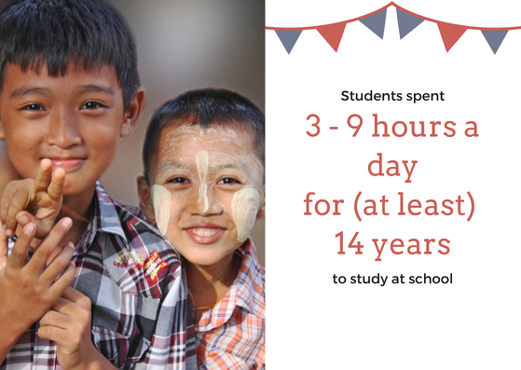

Slide 21
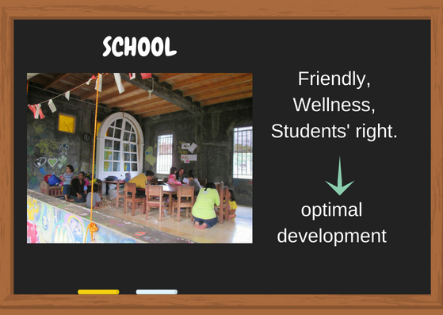

Slide 22
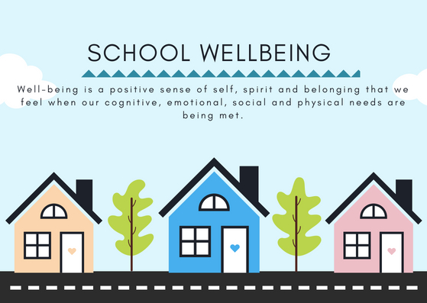

Slide 23
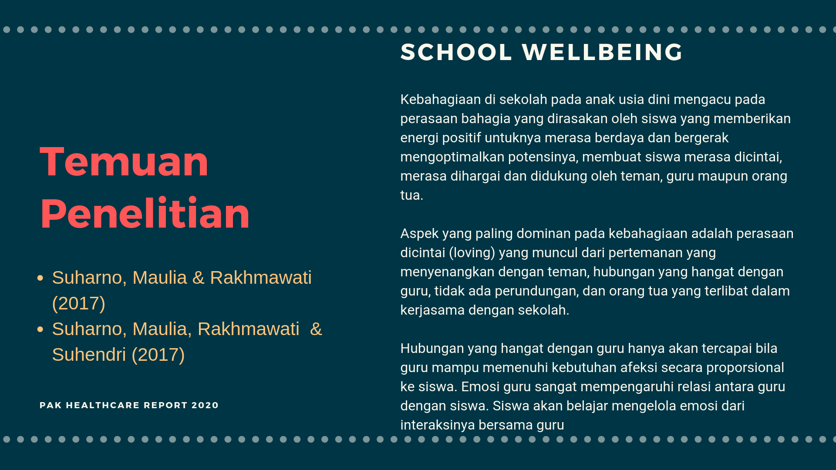

Slide 24
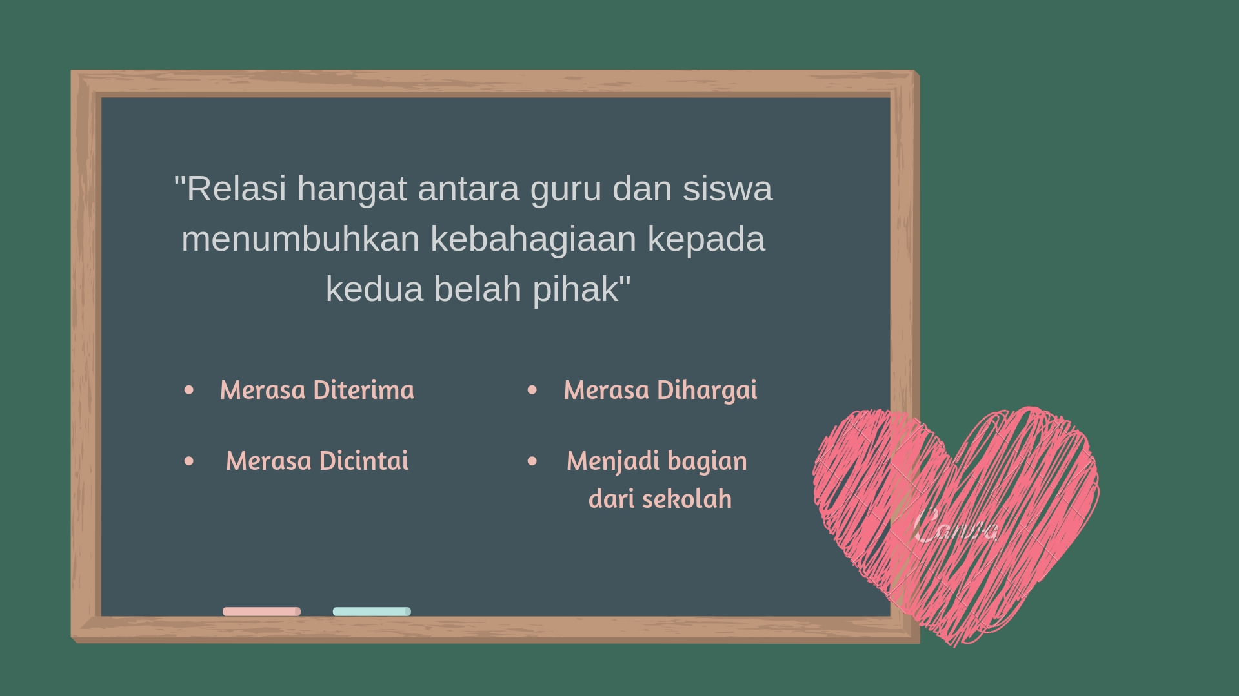

Slide 25
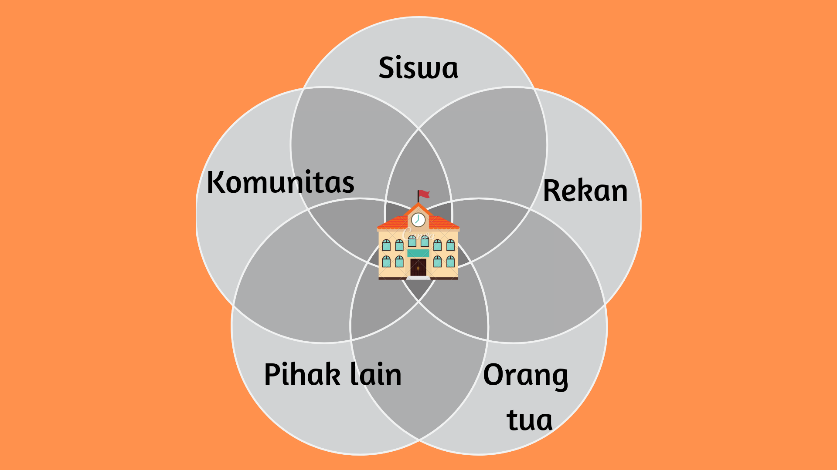

Slide 26
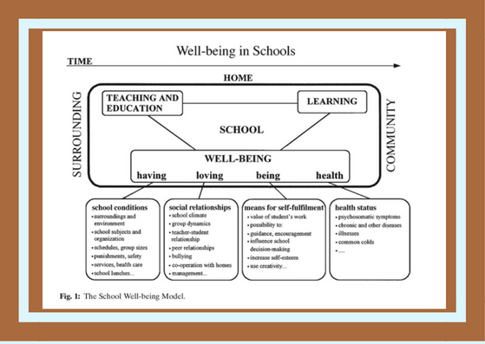

Slide 27
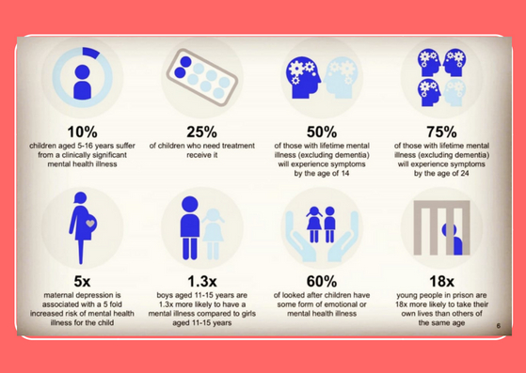

Slide 28
Norviltis & Reid (2012)
menemukan bahwa dengan kebahagiaan yang tinggi siswa akan mudah dalam interaksi sosial terhadap sesama siswa dan guru, sehingga siswa menjadi lebih mudah dalam mengikuti seluruh kegiatan yang ada di dalam ruang lingkup sekolah

Slide 29
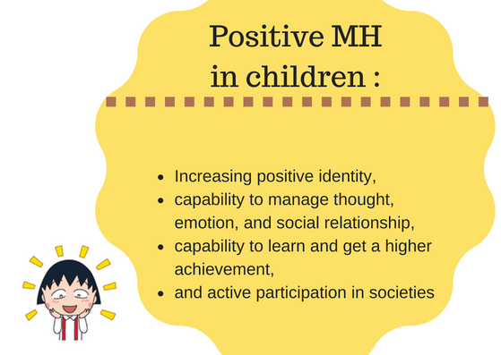

Slide 30


